Slide 1
การพิมพ์รายงาน

Slide 2
การพิมพ์รายงาน
ในการพิมพ์รายงานใดๆ สักรายงานหนึ่ง นักวิเคราะห์ระบบจำเป็นต้องพิจารณาถึงปัจจัยต่างๆ รวมถึงความหมาะสมเกี่ยวกับวิธีการพิมพ์รายงานหรือเอกสารฉบับนั้น ดังนั้น การจัดพิมพ์รายงานจึงมีสิ่งพื้นฐานที่ต้องนำมาพิจารณาด้วยกัน คือ
สื่อที่นำมาใช้เพื่อเสนอรายงาน
ขนาดของกระดาษ
แบบฟอร์มสำเร็จรูป
รายงานแบบมีหลายสำเนา

Slide 3
สื่อที่นำมาใช้เพื่อเสนอรายงาน
ปัจจุบันมีสื่อประเภทต่างๆ หลายชนิดด้วยกันที่สามารถนำมาใช้แสดงผลเอาต์พุต แต่สำหรับในที่นี้จะขอกล่าวถึงสื่อที่นำเสนอเอาต์พุตแบบพื้นฐานที่นิยมใช้ทั่วไป นั้นก็คือ จอภาพ เครื่องพิมพ์ และมัลติมีเดีย
1. เครื่องพิมพ์ (Printer) นำมาใช้เพื่อแสดงผลเอาต์พุตหรือรายงานลงในกระดาษ (Hard Copy) สิ่งที่ควรพิจารณาก็คือ ควรเลือกประเภทของเครื่องพิมพ์ที่เหมาะสมกับการใช้งาน เช่น เครื่องพิมพ์แบบเลเซอร์เหมาะกับงานพิมพ์เอกสารที่เน้นความคมชัดและรวดเร็ว, เครื่องพิมพ์แบบอิงค์เจ็ต เหมาะกับงานพิมพ์เอกสารทั่วไปและรูปภาพ ส่วนเครื่องพิมพ์แบบดอตเมทริกซ์เมทริกซ์ เหมาะกับการพิมพ์รายงานทั่วไปที่ไม่ต้องการความคมชัดมากนัก และงานพิมพ์ที่ต้องการคัดสำเนา นอกจากนี้ยังมีเครื่องพิมพ์แบบบรรทัด (Line Printer) เหมาะกับงานพิมพ์ที่เน้นความรวดเร็วและพิมพ์งานในปริมาณมากๆ ได้ตลอดทั้งวัน

Slide 4
2. จอภาพ (Screen) การนำเสนอเอาต์พุตบนจอภาพสามารถแสดงผลข้อมูลได้ทั้งแบบตัวอักษรและภาพกราฟิกได้อย่างรวดเร็ว และเป็นการแสดงผลแบบชั่วคราว (Soft Copy) สำหรับรายงานที่นำเสนอผ่านทางจอภาพ จะช่วยประหยัดค่าใช้จ่ายได้เป็นอย่างดีเนื่องจากเป็นระบบแบบไร้กระดาษ (Paperless) ผู้ใช้สามารถเลือกแสดงผลรายงานทางจอภาพเพื่อดูผลลัพธ์ของเอาต์พุตโดยไม่ผ่านการพิมพ์ หรือตรวจดูผลลัพธ์ทางจอภาพก่อนดำเนินการพิมพ์ หรือเลือกสั่งพิมพ์ ตามเลขหน้าที่ต้องการ เป็นต้น
3. มัลติมีเดีย (Multidia) เป็นการนำเสนอสารสนเทศผ่านสื่อประสม ซึ่งสามารถนำเสนอได้ทั้งตัวอักษร รูปภาพ ภาพเคลื่อนไหว วิดีโอ และเสียง มักถูกนำมาใช้เพื่องานแนะนำผลิตภัณฑ์ แคตาล็อกรายละเอียดและเสียงบรรยาย

Slide 5
ขนาดของกระดาษ
กระดาษที่นำมาใช้พิมพ์รายงานมีอยู่หลายขนาดด้วยกัน ซึ่งตามปกตินักวิเคราะห์มักจะพิจารณากระดาษมาตรฐานเพื่อนำมาจัดพิมพ์รายงานอันประกอบด้วย
•กระดาษ A4 (ขนาด 6. 27 x 11. 69 นิ้ว) เป็นกระดาษที่นิยมนำมาใช้เพื่อพิมพ์รายงานทั่วไป (แบบทีละแผ่น) สามารถพิมพ์ได้ทั้งแบบแนวตั้ง และแนวนอน มักนำไปใช้กับเครื่องพิมพ์แบบเลเซอร์และอิงค์เจ็ท
•กระดาษต่อเนื่อง (ขนาด 9 x 11 นิ้ว) เป็นกระดาษต่อเนื่องที่ได้รับความนิยมเช่นกัน นำไปใช้กับเครื่องพิมพ์แบบดอทเมทริกซ์ แต่ละแผ่นจะมีรอยปรุให้ฉีกกระดาษออกมาเป็นแผ่นๆ ได้ เหมาะกับงานพิมพ์ทั่วไปที่ไม่ได้เน้นความคมชัดมากนัก รวมถึงงานพิมพ์สำเนา
•กระดาษต่อเนื่องแบบแบ่งครึ่ง (ขนาด 9 x 5. 5 นิ้ว) เป็นกระดาษชนิดเดียวกันกับกระดาษต่อเนื่องขนาด 9 x 11 นิ้ว ตามข้างต้น แต่จะมีรอยปรุตรงตำแหน่งกึ่งหนึ่งของกระดาษ จึงทำให้ขนาดเล็กลงเป็น 9 x 5. 5 นิ้ว เหมาะกับงานพิมพ์เอกสารหรือรายงานที่มีข้อมูลจำนวนไม่มาก เช่น ใบเสร็จรับเงิน หรือใบแสดงผลการเรียนประจำภาค เป็นต้น
•กระดาษต่อเนื่อง (ขนาด 9 x 14 นิ้ว) เป็นกระดาษต่อเนื่องที่มีหน้ากระดาษค่อนข้างกว้าง เหมาะกับงานพิมพ์ที่มีหัวข้อรายการข้อมูลจำนวนมาก เช่น รายงานทางบัญชี และรายงานสต๊อกสินค้า

Slide 6
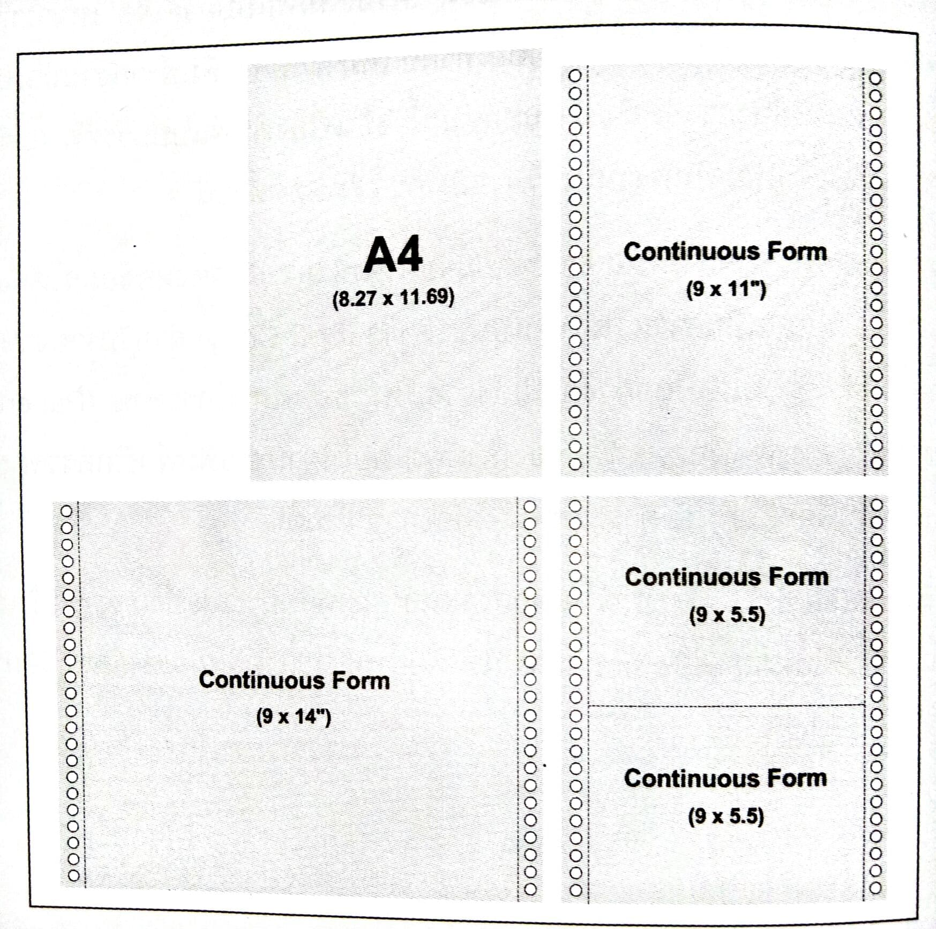
ตัวอย่างกระดาษขนาดต่างๆ ที่นิยมนำมาใช้พิมพ์รายงาน

Slide 7
แบบฟอร์มสำเร็จรูป (Preprinted Form)
กระดาษพิมพ์พื้นขาวที่น้ามาใช้กับงานพิมพ์ทั่วไปนั้น มีความยึดหยุ่นและสามารถนำไปใช้พิมพ์รายงานต่างๆได้เป็นอย่างดี แต่สำหรับรายงานบางชนิด นักวิเคราะห์ระบบจะเลือกใช้แบบฟอร์มสำเร็จรูปเพื่อใช้พิมพ์เอกสารหรือรายงานนั้นๆ โดยเฉพาะ
โดยทั่วไปแล้ว ธุรกิจส่วนใหญ่มักเลือกใช้แบบฟอร์มสำเร็จรูปเพื่อพิมพ์รายงานแบบภายนอก ที่แจกจ่ายให้กับลูกค้าหรือหน่วยงานภายนอก ตัวอย่างเช่น ใบกำกับสินค้า ใบเสร็จรับเงิน สลิปเงินเดือน และใบสั่งจ่ายเช็ค โดยบนแบบฟอร์มจะมีตารางพร้อมหัวข้อต่างๆ พิมพ์สำเร็จไว้แล้วนอกจากนี้ที่มุมบนด้านซ้ายของแบบฟอร์มจะมีตราสัญลักษณ์หรือโลโก้ขององค์กร พร้อมที่อยู่ เบอร์โทรศัพท์ที่สามารถติดต่อไว้อย่างชัดเจน แบบฟอร์มเหล่านี้ต้องสั่งทำเป็นกรณีพิเศษจากโรงงานผู้ผลิต โดยอาจมีกระดาษเคมีไว้คัดสำเนาตามจำนวนแผ่นที่ต้องการ สมควรได้รับการออกแบบด้วยการเน้นความเป็นมาตรฐานและมีความสวยงามเรียบง่าย เพื่อสร้างภาพพจน์และความน่าเชื่อถือ

Slide 8
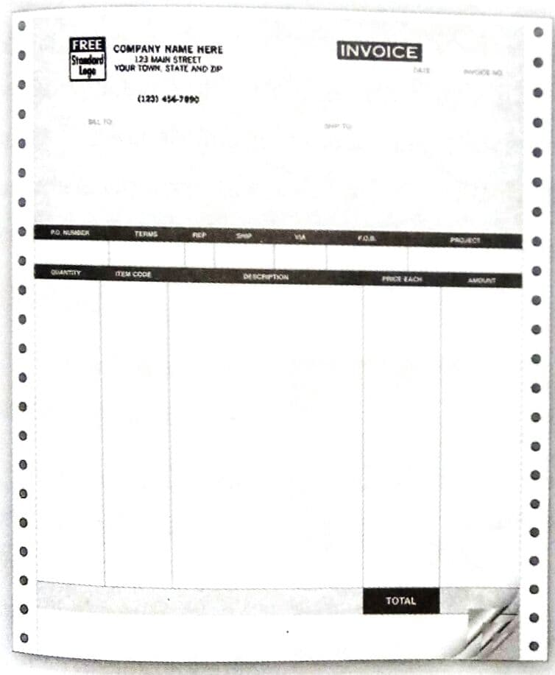
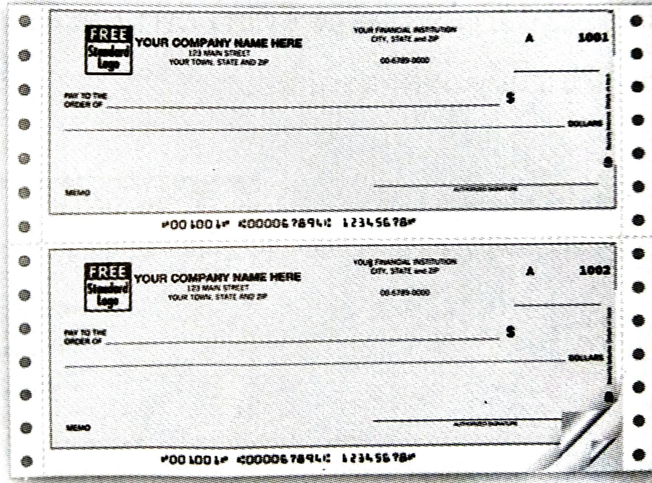
ตัวอย่างแบบฟอร์มสำเร็จรูป

Slide 9
รายงานแบบมีหลายสำเนา
แบบฟอร์มรายงานที่ใช้งานตามองค์กรทั่วไป โดยส่วนใหญ่แล้วต้องการรายงานจากระบบมากกว่าหนึ่งชุดซึ่งก็มีอยู่หลายทางเลือกด้วยกันกับการพิมพ์รายงานหลายสำเนาด้วยวิธีต่อไปนี้
• พิมพ์หลายๆ ชุดผ่านทางเครื่องพิมพ์ ตามจำนวนสำเนาที่ต้องการ
• ใช้เครื่องถ่ายเอกสาร
• ใช้กระดาษพิมพ์แบบมีสำเนา
สำหรับประเด็นที่เราจะกล่าวถึงก็คือ การใช้กระดาษพิมพ์แบบมีสำเนา ซึ่งปกติงานพิมพ์ทั่วไปนั้นสามารถมีจํานวนสำเนาได้ตั้งแต่ 2 ถึง 6 แผ่น และการพิมพ์กระดาษแบบมีสำเนาจะต้องใช้เครื่องพิมพ์แบบดอตเมทริกซ์เท่านั้น เพราะต้องใช้แรงกระแทกเพื่อส่งไปยังกระดาษคัดสำเนาเหล่านั้น สำหรับทางเลือกการใช้กระดาษเพื่อทำสำเนา จะมีอยู่ 2 วิธีด้วยกัน คือ

Slide 10
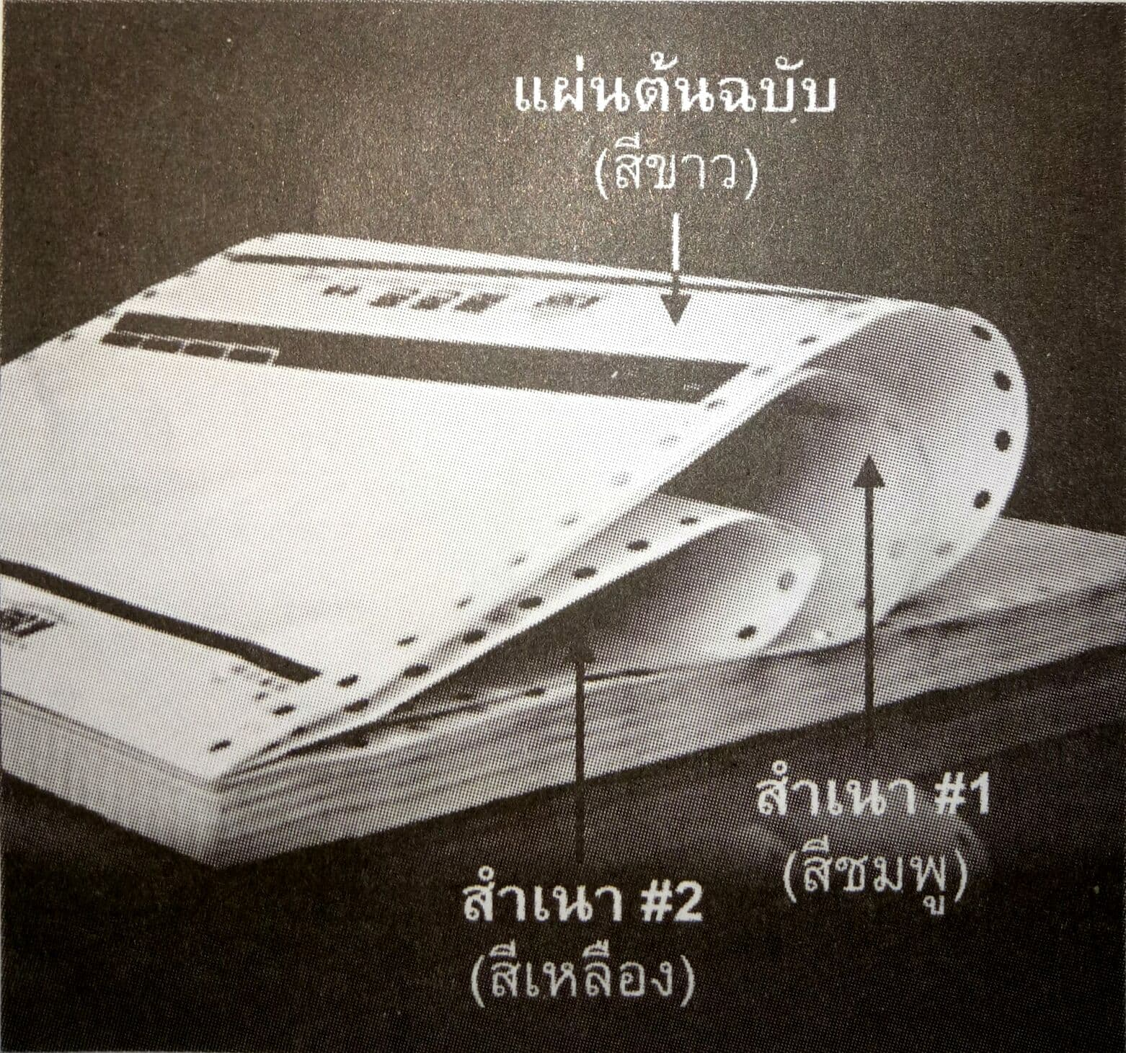
1.กระดาษสำเนาแบบไม่มีคาร์บอน (Carbonless Copies)
เป็นกระดาษพิมพ์ที่แผ่นสำเนาได้เคลือบสารเคมีชนิดพิเศษอยู่ด้านหลังของแต่ละแผ่นเรียบร้อยแล้ว จึงไม่จำเป็นต้องมีกระดาษคาร์บอนแทรกไว้ระหว่างแผ่นแต่อย่างใด กระดาษพิมพ์ชนิด นี้มักมีราคาแพงกว่ากระดาษพื้นขาวแบบทั่วไป และต้องสั่งทำจากผู้ผลิตโดยตรง โดยเฉพาะกระดาษแบบ Preprinted Form ในส่วนของงานวนสำเนาสามารถมีได้ตั้งแต่ 2-6 แผ่นซึ่งแต่ละแผ่นจะใช้สีแตกต่างกัน เช่น สีขาวคือหน้าแรก (ต้นฉบับ) ส่วนสำเนาแผ่นถัดไป (ความหนาของกระดาษจะบางกว่า) อาจใช้สีเหลือง สีเขียว สีฟ้า และสีชมพู เป็นต้น สำหรับข้อดีของกระดาษชนิดนี้ก็คือ ใช้งานสะดวกพิมพ์สำเนาได้คมชัดและไม่เลอะ

Slide 11
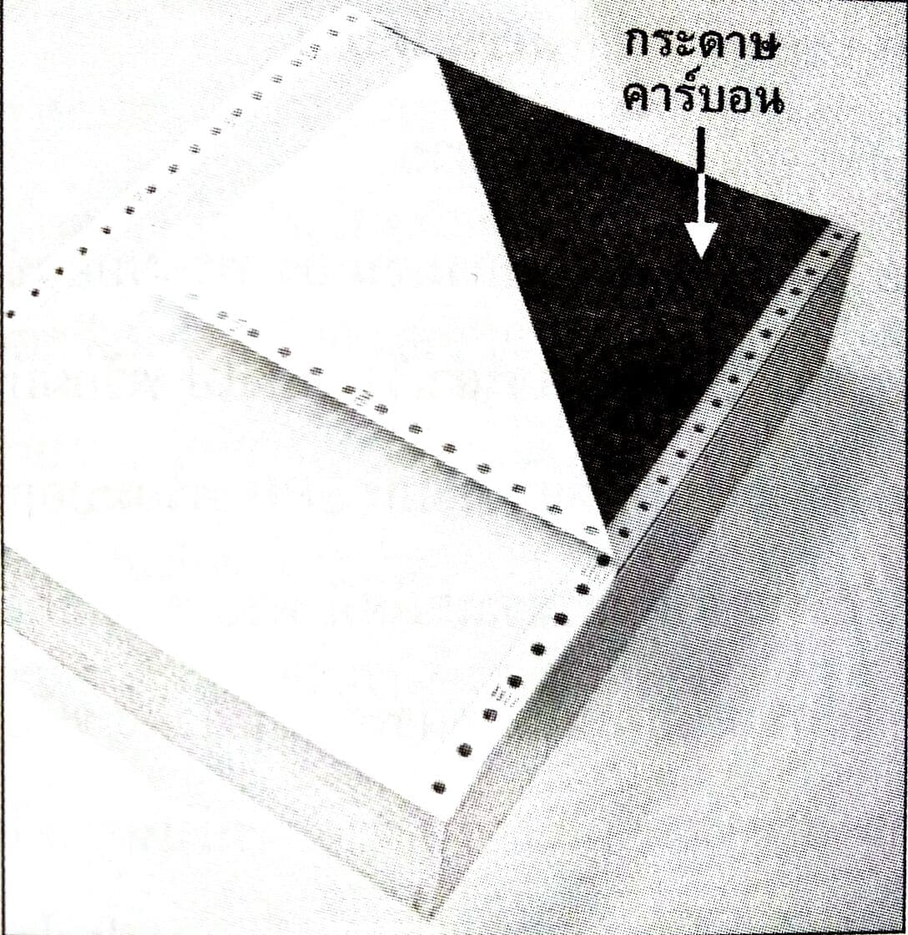
2. กระดาษที่มีแผ่นคาร์บอนแทรกอยู่ระหว่างแผ่น (Interleaved Carbon Copies)
เป็นกระดาษคาร์บอนสีดำ แผ่นบางๆ ที่จะแทรกอยู่ระหว่างแผ่นรายงานทุกแผ่นที่มีการคัดสำเนา ข้อดีของกระดาษชนิดนี้ก็คือ มีราคาไม่แพง ส่วนข้อเสียก็คือ ปริมาณความหนาของกระดาษจะเพิ่มขึ้น อีกทั้งยังต้องฉีกกระดาษคาร์บอนออกเองด้วยมือ ทำให้เลอะผงหมึกคาร์บอนได้

Slide 12
จบการนำเสนอ ขอบคุณค่ะ
จัดทำโดย
นางสาว สุวัจนีย์ ปัญญาภู
รหัสนิสิต 6008111005

